Slide 1
Цар Симеон Велики

Slide 2
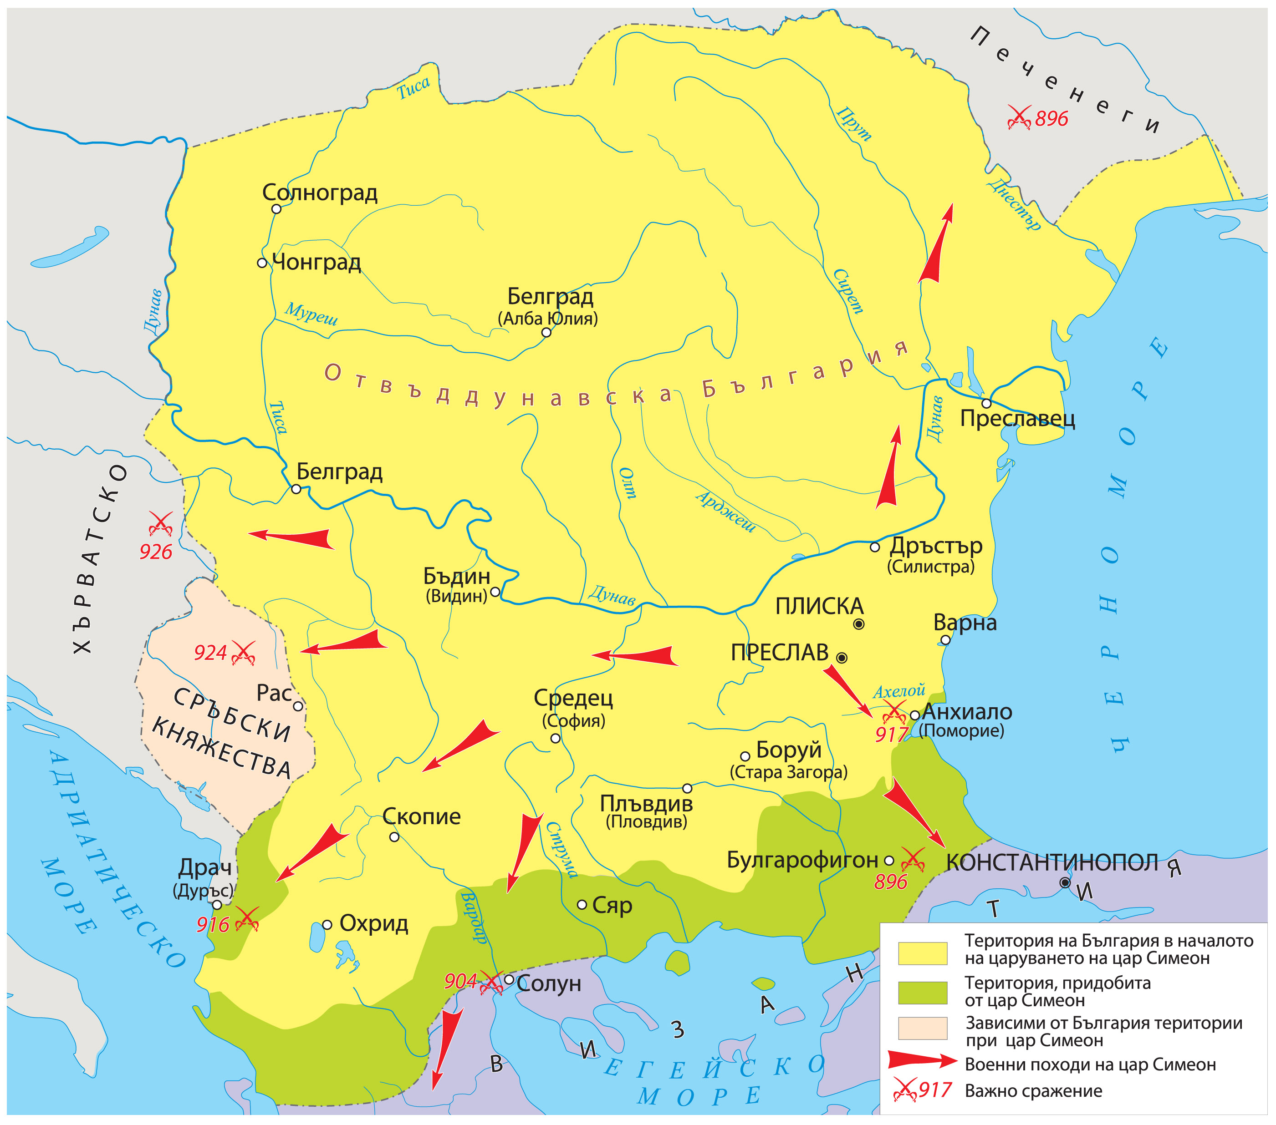
Златен век на България

Slide 3
Държавен възход на България
Наследник на княз Борис на българския престол бил Симеон.
Той разширил границите на България до три морета.
Победил Византия в битката край р. Ахелой през 917 г.
Преместил столицата в Преслав.
Цар Симеон Велики, худ. Димитър Гюдженов
Из Симеоновия сборник

Slide 4
“Златен век” на българската култура
Българският език станал официален за държавата.
Създали се книжовни школи в Преслав и Охрид.
Книжовниците превели чужди книги и създали собствени творби.
Св. Теодор Стратилат,
керамика от Преслав
“Шестоднев”, Йоан Екзарх

Slide 5
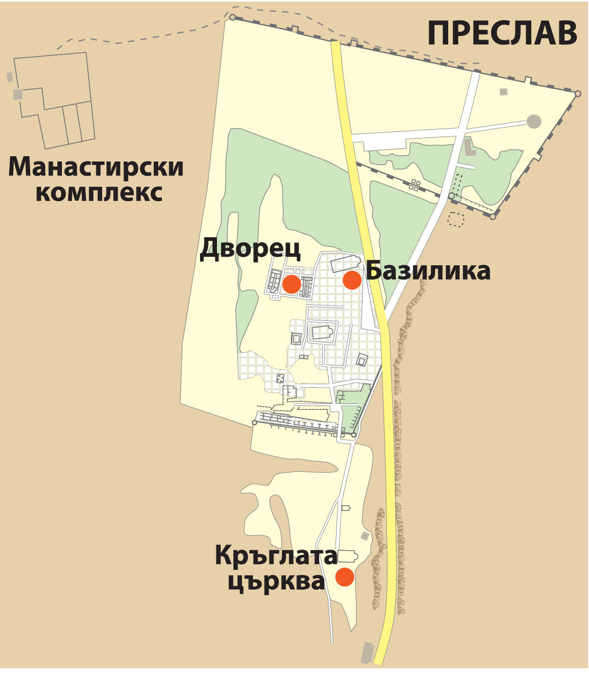
Преслав
Преслав бил ограден от крепостни стени, високи 10метра.
Били построени царски дворец и църкви с богата украса.
Най-красива била Кръглата (Златната) църква.
Макет на Златната църква, Преслав

